Slide 1
En digital inköpsprocess
– vilka är fördelarna med e-handel och vad behöver man göra för att uppnå målsättningarna?
Upphandling24:s Sverigeturné 2018

Slide 2
En digital inköpsprocess – att uppnå nyttan med e-handel
Agenda:
Varför digitalisering av inköpsprocessen?
Vad menas med e-handel och hur går det till?
Vad är nyttan med e-handel och hur uppnår man fördelarna?
Hur kan man komma igång?

Slide 3
Varför digitalisering av inköpsprocessen?

Slide 4
Prioriterat inom EU
Digitalisering av inköpsprocessen är prioriterat inom EU.
”A strategy for e-procurement”
”End-to-end e-procurement to modernise public administration”
”Digital single market”
”The ultimate goal is straight through e-procurement”
… commonly report savings of 5-20%
… 0,1-0,2% of GDP
Notes:
2012/2013 kommissionens meddelanden: ”A strategy for e-procurement” och ”End-to-end e-procurement to modernise public administration”
”Digital single market”
”The ultimate goal is straight through e-procurement”
… commonly report savings of 5-20%
… 0,1-0,2% of GDP

Slide 5
Den digitala inköpsprocessen

Slide 6
Prioriterat nationellt
”
Användningen av befintliga och nya elektroniska verktyg måste öka för att utveckla, effektivisera och kvalitetssäkra den offentliga upphandlingen och den efterföljande beställningsprocessen.
”
Källa: Regeringens nationella upphandlingsstrategi, mål 2.

Slide 7
Status nationellt
Regler om elektroniska metoder vid upphandling i nationella upphandlingslagar.
Ny lag om elektroniska fakturor till följd av offentlig upphandling.
Statlig sektor:
Införande av e-handel i statlig sektor är tvingande
ESV:s enkätundersökning 2017: Positiv utveckling, fortsatt stor utvecklingspotential för e-handeln i staten samt stora skillnader i hur långt man kommit

Slide 8
Status nationellt, fots.
Kommunal och landstingskommunal sektor:
Kommuner:
Ca 87 % av respondenterna har e-fakturering
(223 av 255 kommuner svarade att de har e-fakturering. Det finns 290 kommuner i Sverige.).
96 kommuner (39 % av respondenterna) har infört e-handel.
Landsting / Regioner:
19 av landstingen/regionerna som svarade har e-fakturering.
16 landsting/regioner har uppgett att de infört e-handel.
Källa: SKL:s enkätundersökning om status på införande av e-handel i kommuner, landsting och regioner, genomförd i slutet av 2016 - mars 2017.
Notes:
Roller och ansvar togs fram vid uppstarten av projektet. Vilka berörs – kommunicera Kommunikationsplan
Går inte att informera för mycket.
Beställningsprocessen ändrades en del: från att alla kunde beställa/handla drogs antalet beställare ner
Heltidstjänsterna fanns i projektet och sedan gick de över till drift/förvaltning
Nyckelanvändarna utsågs redan i projektet, många är fortfarande kvar. Tips! NA bör sitta ganska centralt för att ha en bättre överblick och ha beställning/fakturahantering som sitt dagliga jobb
Beställare: kommuniceras med vid nya avtal hur brukar de beställa, t.ex. formulärsbeställning Förvaltningens ansvar att utse. Två olika nivåer behörigheter varukorg/beställare BUF: hur många lärare/fsk lärare beställer skoladmin för? Måste gå beställarutbildning m LOU (3 trimmar)
E-handel har nästintill daglig kontakt med både upphandlare och ekonomi. Veckovisa avstämningsmöten. Placerade nära varandra rent fysiskt
När det gäller upphandlingar stäms krav för e-handel av inför varje upphandling t.ex. krav och vite

Slide 9
Vad menas med e-handel och hur går det till?

Slide 10
Med elektronisk handel menas ett sätt att skapa en effektiv inköpsprocess med IT som stöd. Elektronisk affärskommunikation ersätter den pappersbaserade kommunikationen.
SFTI:s definition av e-handel:
”
”
Källa: www.sfti.se

Slide 11
Illustration av en e-handelsprocess
Exempel: köp av vara, processen från en köpares synvinkel

Slide 12
Vad är nyttan med e-handel och hur uppnår man fördelarna?

Slide 13
Varför e-handel?
”Lätt att göra rätt”
Kostnadsbesparingar
Effektiva processer
Förbättrade möjligheter till analys och uppföljning
Notes:
”Lätt att göra rätt”
lättare att handla rätt vara / tjänst från rätt leverantör till rätt pris
öka avtalstrohet
inköpet attesteras innan beställningen går till leverantören
delegationsordningen/ arbetsordningen följs
Effektiva processer
Minskad manuella hantering.
Komplett elektronisk dokumentation som är spårbar och sökbar.
Rapporter och uppföljningsmöjligheter kan bidra till god intern kontroll.
Faktureringsprocessen kan bli mer effektiv med snabbare hantering, färre fel samt att fler fakturor betalas i tid.
Bidra till en bättre miljö.
Kostnadsbesparingar
Billigare inköp
mer köp på ”anbudssortiment”
billigare inköp vid ökad avtalstrohet
ökad prismedvetenhet
effektiva priskontroller
bättre priser på längre sikt i nya avtal - när vi använder egen inköpsstatistik vid upphandling
digitala beställningsprocesser ger tids-besparingar och minskar kostnader på sikt
elektroniska fakturor bidrar till att minska organisationens kostnader
Förbättrade möjligheter till analys och uppföljning
Strategisk nivå:
möjliggör strategisk inköpsanalys
Taktisk nivå:
Input till upphandlingsplan
Förutsättningar för intern styrning av inköp
skapar förutsättningar för god intern kontroll
Operativ nivå:
”mina inköp”
egen inköpsstatistik inför upphandling
statistik per avtal för avtalsuppföljning

Slide 14
För att lyckas med e-handel och uppnå fördelarna så behöver man arbeta inom flera delområden
www.upphandlingsmyndigheten.se

Slide 15
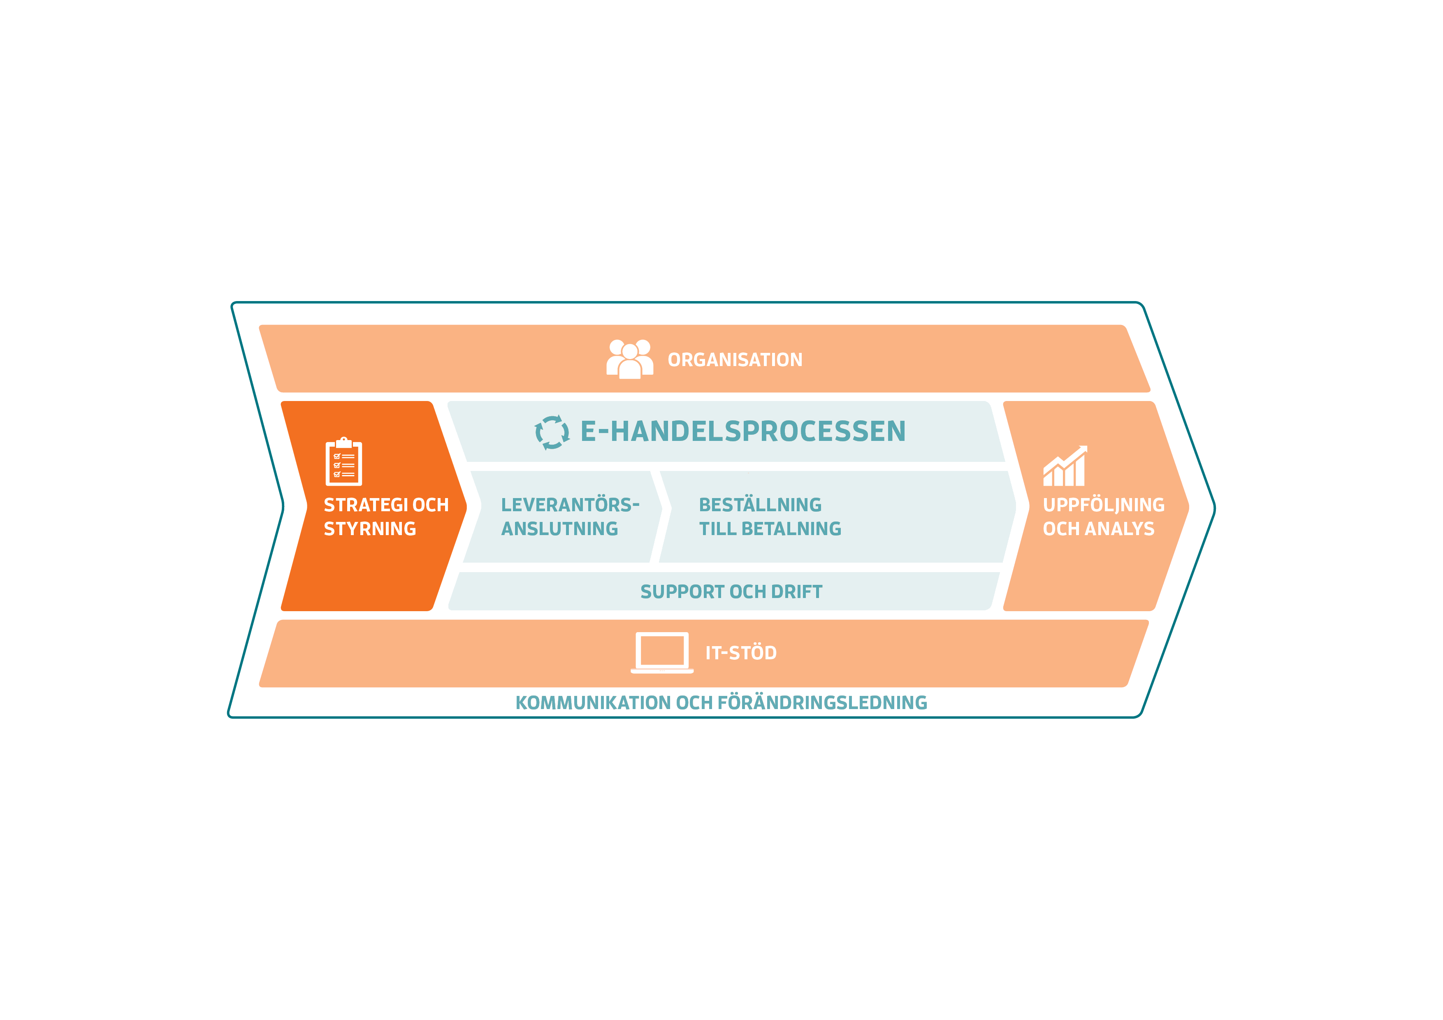

Slide 16
Strategi och styrning
Att etablera en tydlig målbild för e-handel.
Modell för nyttorealisering.
Ta fram en plan för uppföljning och analys av inköp.
Nyckeltal för att följa upp e-handeln.
Översyn och justering av styrdokument.
Krav på e-handel vid upphandling.
Kommunikation och förändringsledning.
Notes:
PENG-analys: visade att projekt lönar sig, politiken sa ja till projektet. Uppföljningen visade på att investeringen lönade sig. Öka avtalstroheten
” lättare att göra rätt för de medarbetare som gör inköp, att avtalstroheten ska öka, att processerna ska bli mer effektiva, att förbättra möjligheterna till analys och uppföljning samt att uppnå kostnadsbesparingar. ”
Kontroll på inköpet innan beställning
Projektmål: KS beslut om att minst 80 % av alla ramavtal ska vara beställningsbara i systemet och beställas därigenom. Undantag finns, t.ex. snöröjning,
Rollbeskrivning: sattes redan i projektet, de flesta finns kvar – kanske lite ändrade
Information – fördelar med e-handel: i projektet ute i ledningsgrupperna, projektresurser, nyckelanvändare. Information via mejl, intranätet, externa webben. Piska, hot och morot. Ofta verkliga fall för att visa fördelen – prisjämförelser
Ser över styrdokument – attestreglementet, Upphandlingspolicy, inköpspolicy Levande dokument – borde uppdateras oftare

Slide 17
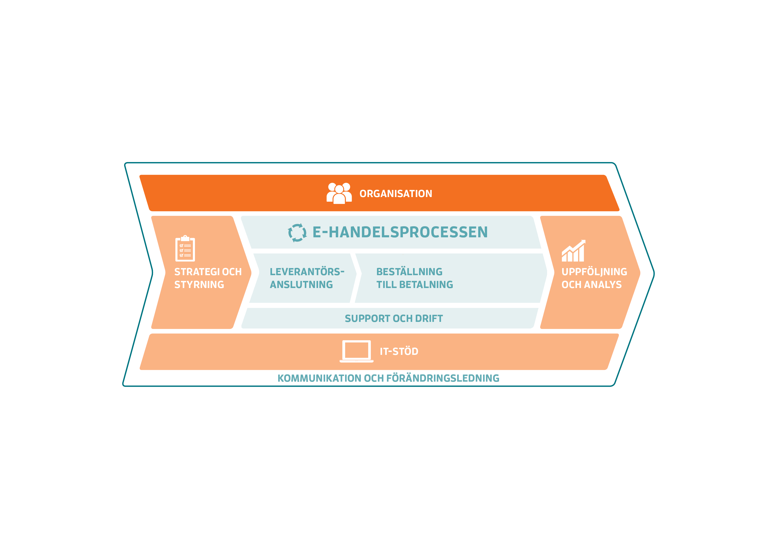

Slide 18
Organisation för e-handel
Bestäm vilken eller vilka funktioner som har ansvar för e-handel.
Fastställ och driftsätt er beställarorganisation
Definiera och beskriv förändrade roller och ansvarsområden
Strategisk nivå
Ledningsfunktion/er
Taktisk nivå
Chefer
Processägare/processledare
Systemägare
Operativ nivå
Beställare
Upphandlare/inköpare/avtalsförvaltare
Driftsorganisation för e-handel
Ekonomer

Slide 19
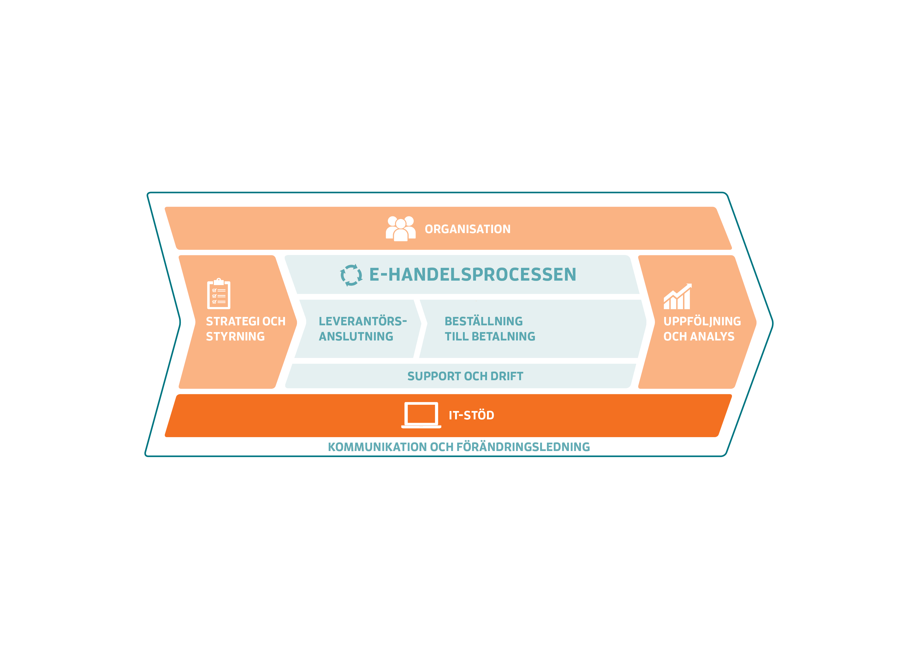

Slide 20
It-stöd för e-handel: exempel Varbergs kommun
Upphandlings- och avtalssystem
e-handelssystem/ e-handelstjänst
Ekonomi-system
Inköpsanalys-verktyg
e-katalog
e-order
e-ordersvar
e-faktura
Leverantörens system
Leverantörens operatör
Kommunens operatörer

Slide 21
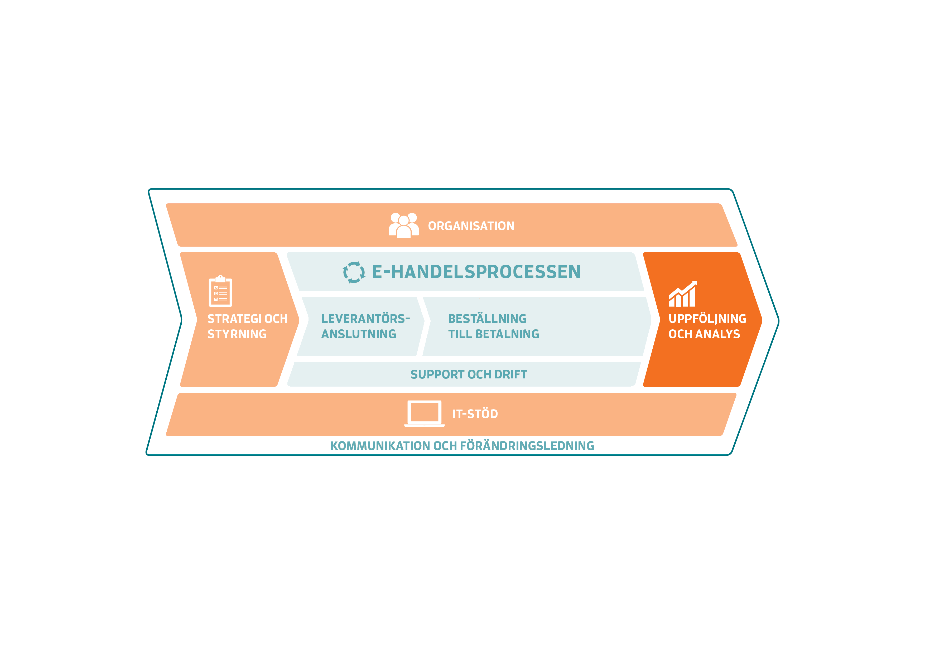
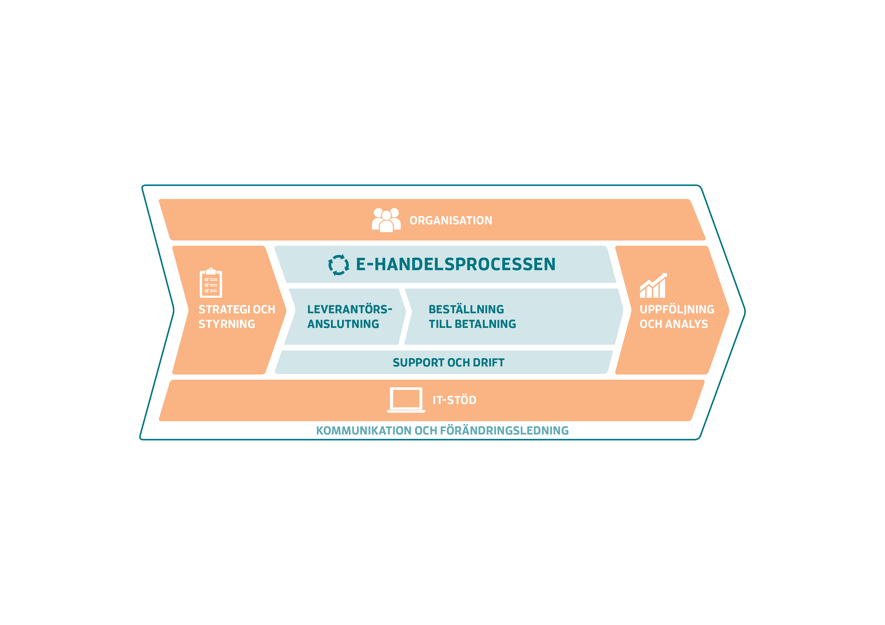

Slide 22
Uppföljning och analys – Exempel Länsstyrelsen Västra Götalands län
Uppföljning av e-handel
Orderfakturor (i kr, antal & %)
Vilda fakturor (i kr, antal & %)
Periodiska fakturor (i kr, antal & %)
E-beställningar (i kr och antal)
Inköpsvolym
Antal leverantörer/fakturor (antal &belopp)
Avtalstrohet
Kontrollveckan: bl.a. avtalstrohet

Slide 23
Hur kan man komma igång?

Slide 24
Att införa e-handel är en stor förändring – ett stegvis införande är bra

Slide 25
Nytt stöd för digital inköpsprocess och e-handel

Slide 26
Tack för er uppmärksamhet!
Frågor?
Hitta mer information på:
Upphandlingsmyndigheten.se
SFTI.se
ESV.se/e-handel
Kontakt: Nassira El Kadaoui, nassira.elkadaoui@uhmynd.se

Slide 27
Källhänvisningar, länkar
Komissionens meddelanden: COM (2012)179: ”A strategy for e-procurement”, COM (2013)453: ”End-to-end e-procurement to modernise public administration”
Direktiv om e-fakturering: Direktiv 2014/55/EU.
Lag (2018:1277) om elektroniska fakturor till följd av offentlig upphandling
Om obligatorisk e-faktura: ESV.se, https://www.esv.se/effektiv-statsforvaltning/e-handel/obligatorisk-e-faktura/
SFTI: www.sfti.se

